Slide 1
Mon territoire
innovant
Le numérique au service des citoyens et des collectivités
Présentation AMV – 6 avril 2016
L Londeix

Slide 2
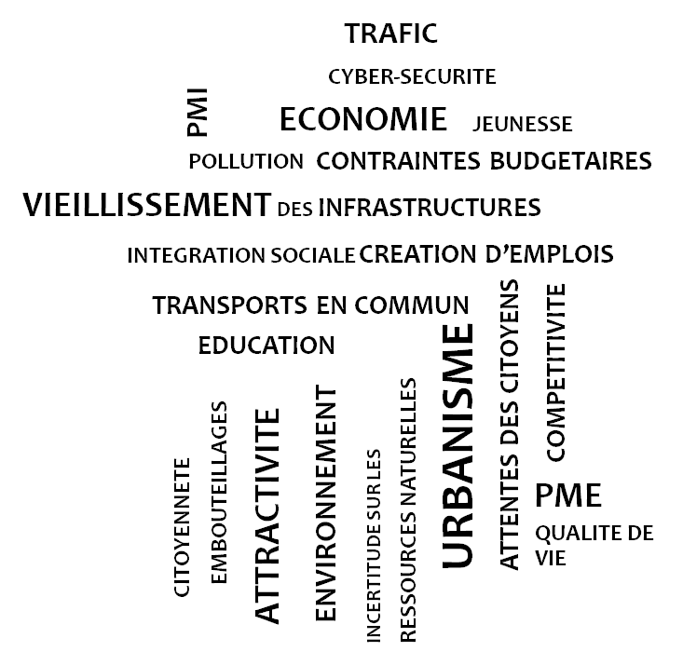
Vos challenges d’aujourd’hui et de demain

Slide 3
Le numérique au service des citoyens et des collectivités
Améliorer la relation citoyen
Optimiser mon fonctionnement interne
Développer l’attractivité de mon territoire
Proposer plus de services à vos citoyens pour renforcer votre proximité et votre réactivité.
Dématérialiser vos échanges pour plus d’efficacité et optimiser vos dépenses de papier.
Attirer les entreprises, les touristes et résidents, dans un cadre de vie plus dynamique.

Slide 4
Améliorer la relation citoyen
Proposer plus de services à vos citoyens pour renforcer votre proximité et votre réactivité.

Slide 5
Une prise en charge simplifiée , rapide et efficace des demandes
et des services accessibles en ligne 24h/24 7 j/7
Un accueil plus disponible
Améliorer la relation citoyen
Permettre aux citoyens de mieux participer à la vie locale
Adopter des nouveaux modes de communication pour toucher un plus large public
Une communication plus efficace
Proposer plus de services à vos citoyens pour renforcer votre proximité et votre réactivité.
Rester connectés en mobilité
Accéder aux services publics en limitant les déplacements
Des services plus accessibles

Slide 6
Améliorer la relation citoyen
Un accueil plus disponible
Améliorer la qualité et l'efficacité des contacts avec vos citoyens en personnalisant l’accueil téléphonique de votre collectivité, pour une prise en charge simplifiée, rapide et efficace des demandes
Mieux identifier vos correspondants pour communiquer plus rapidement la bonne information
Simplifier votre site internet, en le rendant accessible à tous, pour accélérer les démarches administratives de vos citoyens : demandes d’extrait d’actes (naissance, mariage, décès …), inscriptions à l’école ….
Permettre le paiement des prestations en ligne (cantine, eau, activités sportives, …)

Slide 7
Améliorer la relation citoyen
Une communication plus efficace
Informer la population en temps réel par des messages flash sur les pics de pollution, travaux sur la voie publique … mais également par la rediffusion d’évènements sportifs ou culturels, d’animation, de rencontres ou les discours du Maire.
Faire participer vos citoyens à la vie locale par la création d’espaces numériques : remonter les désordres sur la voie publique, signaler des graffitis à retirer, collecter des encombrants … mais également pour poser des questions aux élus, et prendre des rendez-vous.
Organiser des réunions à distance, accessibles à tous, en limitant les déplacements : conseils municipaux, réunions de quartiers, débats publics …

Slide 8
Améliorer la relation citoyen
Des services plus accessibles
Proposer une continuité des démarches administratives et donner accès à tous les services en ligne, sur tablette ou smartphone, depuis un établissement de votre commune
Permettre un entretien personnalisé en visioconférence avec un agent des services publics (Services de la CAF, Pôle Emploi, …) ou avec un agent de sa municipalité, en limitant ses déplacements
Créer une Mairie annexe virtuelle

Slide 9
Optimiser mon fonctionnement interne
Dématérialiser les échanges pour plus d’efficacité et optimiser les dépenses de papier.

Slide 10
Faciliter les échanges et réduire les déplacements grâce aux outils collaboratifs
Rester joignable et connecté en mobilité
Des échanges plus efficaces
Optimiser mon fonctionnement interne
Optimiser votre flotte de véhicules à vos réels besoins et maitriser vos coûts d’entretien
Une flotte de véhicules optimale
Dématérialiser les échanges pour plus d’efficacité et optimiser les dépenses de papier.
Améliorer l'efficacité de vos agents en déplacement et optimiser votre organisation
Des élus et agents connectés plus réactifs

Slide 11
Optimiser mon fonctionnement interne
Des échanges plus efficaces
Vos élus et directeurs restent joignables en mobilité avec un numéro unique, peuvent consulter leurs messages mails et vocaux en déplacement
Vos agents savent à tout moment qui est disponible et comment (indication de présence des collaborateurs, appel et messagerie instantanée depuis le PC, accès à l’annuaire de la collectivité)
Vos agents sur le terrain restent joignables en permanence en activité, consultent le planning des visites et peuvent signaler au plus vite les situations d’urgence
Gagner du temps dans l’organisation de vos réunions : simplification, rapidité et réactivité dans la mise en place d’une réunion
Réduire le nombre de déplacements de vos collaborateurs et ainsi, maitriser vos dépenses ( baisse des coûts de transport, économie de carburants, de frais d’hébergement ou de repas,…)

Slide 12
Optimiser mon fonctionnement interne
Une flotte de véhicules optimale
Optimiser le nombre de véhicules face à vos besoins réels
Contrôler le nombre de kilomètres parcourus en diminuant les coûts de communication et de carburant grâce à la navigation assistée et aux outils d’éco-conduite
Augmenter la durée de vie des véhicules en récupérant les données kms pour les entretiens
Gagner du temps sur la gestion du parc

Slide 13
Optimiser mon fonctionnement interne
Des agents connectés plus réactifs
Optimiser les déplacements (géolocalisation, modifications des plannings en temps réel) pour réduire les délais d’exécution
Diminuer les délais administratifs grâce à la dématérialisation des formulaires, en limitant les erreurs de reporting lors de la ressaisie manuelle
Améliorer votre image auprès de vos citoyens et de vos agents :
suivre l’évolution des technologies de la vie quotidienne et offrir une qualité de service à vos citoyens
offrir une meilleure sécurité (alarmes, géo localisation) et une plus grande autonomie à vos agents (disponibilité des informations pertinentes sur leur mobile, possibilité de les modifier, et même imprimer à distance)
Réduire le gaspillage des ressources naturelles tout en réalisant des économies

Slide 14
Optimiser mon fonctionnement interne
Des élus connectés plus réactifs
Les élus consultent et annotent les documents pendant les séances, votent en direct, accèdent à l’historique des conseils précédents, et aussi à tous les documents qu’ils n’ont pas téléchargés en se connectant à un espace sécurisé et ce, où qu’ils se trouvent….. ils peuvent aussi gérer leurs procurations dématérialisées
Ils peuvent consulter la messagerie sur leur tablette, utiliser Google-maps pour la localisation, faire des recherches en ligne
Un mail peut être envoyé à l’ensemble des élus avec la convocation, l’ordre du jour et les projets de délibération avant chaque conseil
Centralisée et plus accessible, l’information est aussi plus complète et participe à l’amélioration de la démocratie
Sans compter les économies d’impression, d’affranchissement et de temps de préparation des séances et d’acheminement des dossiers

Slide 15
Développer l’attractivité de mon territoire
Attirer les entreprises, les touristes et résidents dans un cadre de vie plus dynamique.

Slide 16
Attirer les entreprises, et développer l’emploi de proximité
Accroitre l’économie locale
Développer l’attractivité de mon territoire
Offrir des moyens améliorant la vie quotidienne de tous sur votre territoire et ses alentours
Améliorer le cadre de vie
Attirer les entreprises, les touristes et résidents dans un cadre de vie plus dynamique.
Attirer des visiteurs, pour le sport, les visites culturelles et les activités de loisirs
Développer le tourisme

Slide 17
Développer l’attractivité de mon territoire
Accroitre l’économie locale
Dynamiser la création et l’accueil des entreprises et commerces
Faciliter l’accès aux infrastructures (routières , autoroutières, ferroviaire, …) aux entreprises
Renforcer la sécurité des zones industrielles
Optimiser et fluidifier les déplacements interurbains, piloter en temps réel les trajets ville vers zone industrielle , stades, centre des congrès, …
Créer des évènements nationaux et internationaux pour et avec les entrepreneurs
Animer votre e-réputation via les réseaux sociaux à destination des industriels
Alerter les citoyens sur les risques industriels
Développer la ville intelligente de demain, connecter les infrastructures publiques et privées

Slide 18
Développer l’attractivité de mon territoire
Améliorer le cadre de vie
Faciliter l’accès à la ville et aux commerces
Renforcer la sécurité de vos sites et en contrôler l’accès
Optimiser et fluidifier les déplacements urbain, stationner plus facilement, piloter en temps réel les trajets des bus
Faciliter les paiements en ligne des différents services de votre collectivité
Informer et communiquer pour augmenter la fréquentation des manifestations locales
Rendre visible les évènements de la ville sur le plan national
Offrir des accès Internet en wifi à tous les administrés et visiteurs
Renforcer la notoriété de votre ville, par la e-réputation via les réseaux sociaux
Optimiser la collecte des déchets, réaliser des économies d’énergie
Alerter les citoyens sur les risques environnementaux

Slide 19
Développer l’attractivité de mon territoire
Développer le tourisme
Valoriser l’image de votre collectivité en proposant le partage et la mutualisation des connexions Haut-débit
Mettre en valeur le patrimoine et enrichir le parcours du visiteur
Guider et informer le touriste sur l’histoire du patrimoine
Analyser les flux de populations au sein et autour de votre commune
Promouvoir vos évènements, augmenter la fréquentation des manifestations : informer, communiquer
Présenter les sites culturels de façon interactive et ludique grâce à des applications dédiées ou des guides de visite numérique
Dynamiser la stratégie d’accueil des offices de tourisme, centres culturels,…
Créer et enrichir un portail vidéo en ligne, communiquer via les Réseaux sociaux : animer et modérer votre e-réputation

Slide 20
Orange Healthcare
vers un système de
santé connectée

Slide 21
Orange et la santé : de nouveaux défis…en France
répondre à l’explosion du poids des maladies chroniques et des dépenses associées
fournir des réponses à la désertification médicale
optimiser la coordination des professionnels de santé
anticiper le vieillissement de la population
> 84,8 ans pour les femmes
> 78,1 ans pour les hommes
améliorer la qualité des soins
et le confort des patients
prendre en charge les personnes en situation de dépendance : 18% des personnes âgées en 2011

Slide 22
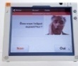
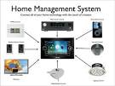
observance
télésuivi
éducation thérapeutique
téléconsultation
portage repas
cahier liaison
cahier de liaison
sécurité domotique
authentification SIM/CPS
traçabilité actes
lien social
GPRS
4G
Internet
téléconsultation télésuivi
hébergement agréé santé
hot line de téléassistance
domotique alertes traçabilité actes
contenus pour la prévention
Orange et ses partenaires

Slide 23
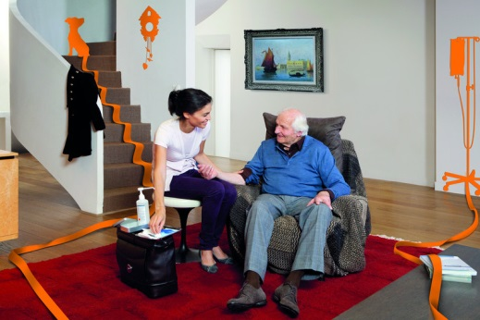
Orange et ses partenaires
hot line de téléassistance
traitement médical
téléconsultation, télésuivi et cahier de liaison
outils de prévention et d’éducation thérapeutique
4G
Internet
traçabilité des actes
livraison de repas
authentification SIM/CPS
domotique: sécurité , alertes
lien social
hébergement agréé de santé

Slide 24
Le numérique au service de l’éducation
Exploiter au quotidien les contenus digitaux
Améliorer la connectivité
Accompagner la transition numérique
Proposer plus de débits à vos écoles, collèges ou lycées.
Dématérialiser et différencier les cours pour accompagner les élèves individuellement.
Proposer des services pour aider les professeurs.

Slide 25
Une sécurité renforcée des accès internet
Des accès aux séances de cours et aux activités individuelles
environnement pédagogique des élèves
Exploiter au quotidien les contenus digitaux
Un portail de ressources
Une gestion des séances de cours et des activités individuelles
Une supervision des tablettes pendant les cours
Des partages de cours entre professeurs
environnement pédagogique pour les enseignants
Dématérialiser et différencier les cours pour accompagner les élèves individuellement.
Le travail collectif
Le travail individuel en autonomie
La pédagogie différenciée
La classe inversée
Des usages pédagogiques innovants

Slide 26
Accompagner la transition numérique
Une solution prête à être utilisée et configurée à la demande
Une facilité de mise en oeuvre
Proposer des services pour aider les professeurs.
Une formation des enseignants assurée par Canopée
Des supports par mail et téléphone à usage des enseignants
Une formation et un accompagnement

Slide 27
Merci

